Slide 1
Přírodopis 6.A (5.4. – 9.4) Čeleď - Liliovité Udělejte si výpisky z přiložené prezentace Čeleď - Liliovité Písemně do sešitu odpovězte na otázku: Vyhledejte jiné liliovité rostliny?
Čeleď - Liliovité.pptx

Slide 2
Jednoděložné krytosemenné rostliny Čeleď - Liliovité
.
Ing.L.Johnová
ZŠ Lom
Notes:
2

Slide 3
Čeleď - Liliovité
Jsou to byliny, které mají 6 tyčinek a 1 pestík v
květu se 6 okvětními lístky.
Semeník je svrchní.
Květy vyrůstají na stonku v hroznech, latách, i okolících a po opylení se z nich vytváří plody – tobolky.
Liliovité rostliny mají zásobní cibule (zásobní orgán)

Slide 4
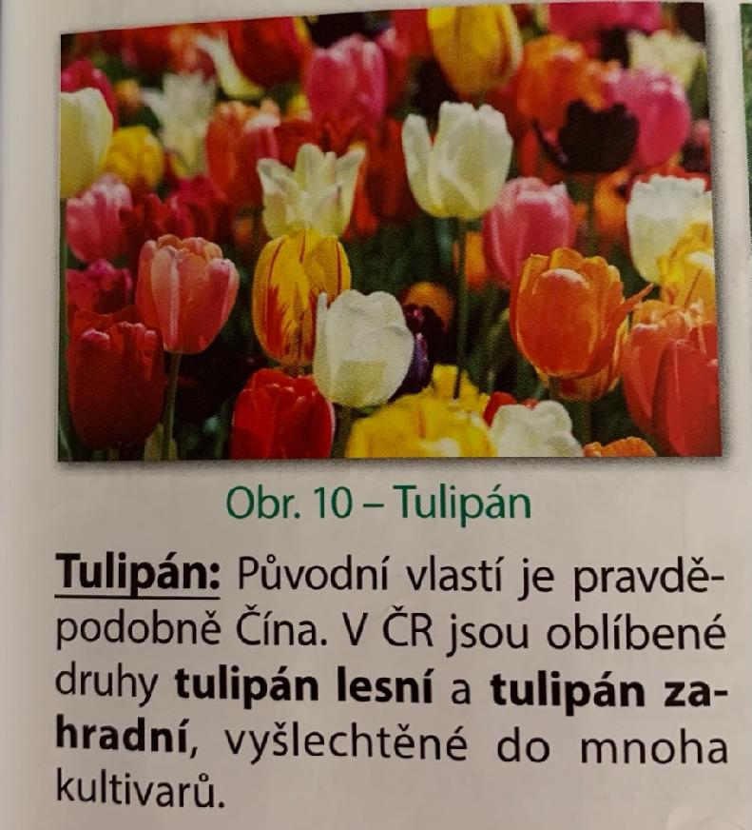
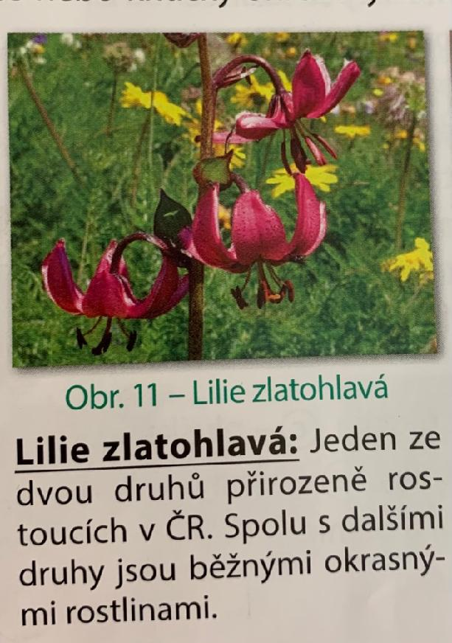
Čeleď - Liliovité
Liliovité rostliny mají velké a nápadné květy.

Slide 5
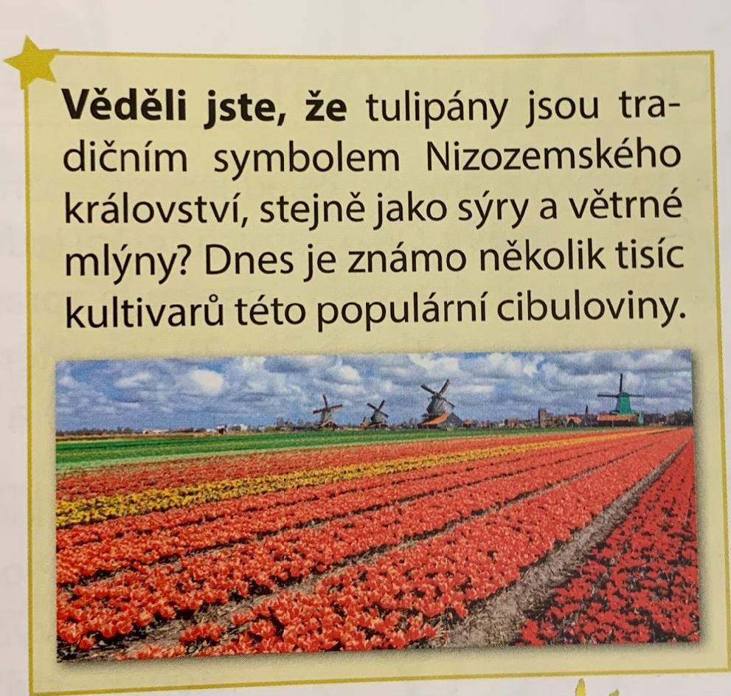
Čeleď - Liliovité

Slide 6
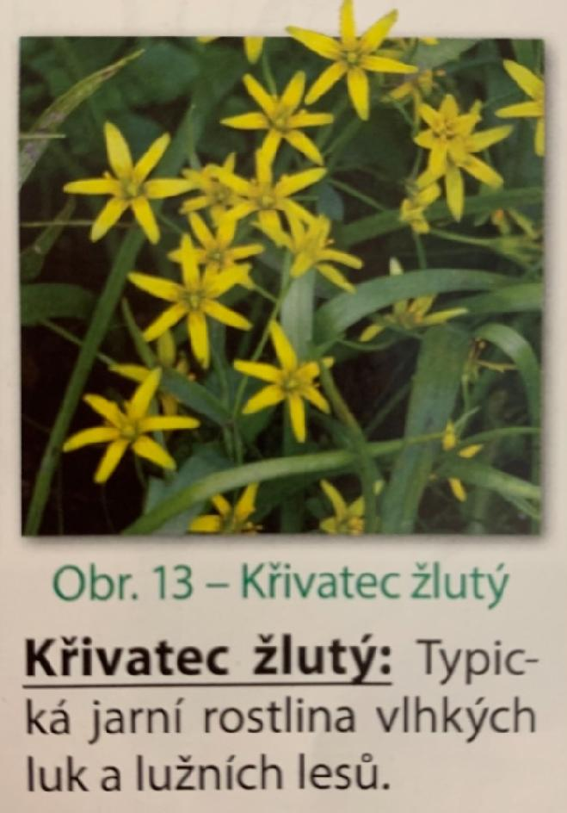
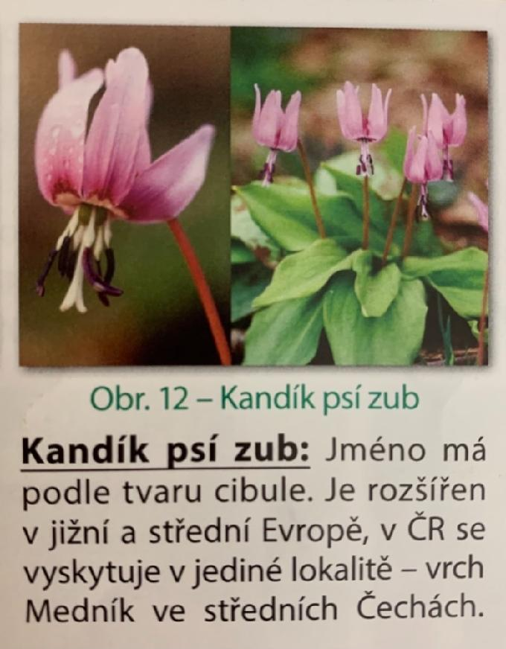
Čeleď - Liliovité
Planě rostoucí křivatce a kriticky ohrožený kandík psí zub.

